Slide 1
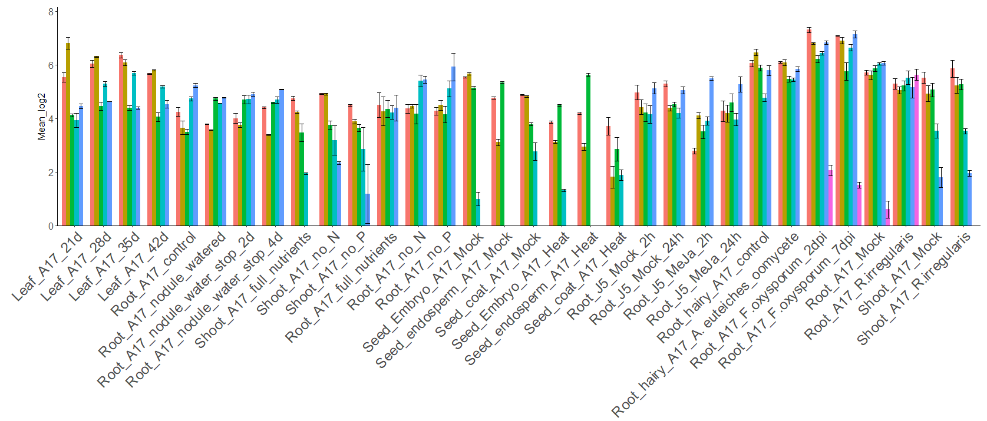
SRP373618
SRP186731
SRP110041
SRP290966
SRP119454
SRP261071
SRP065519
SRP230996

